Slide 1
Ricostruisci L’ORGANIZZAZIONE DI UNA VILLA ROMANA
Questa presentazione sulla villa romana è suddivisa in 7 capitoli: La struttura della villa; La pars urbana; La pars rustica; Gli schiavi; Il sovrintendente; La moglie del sovrintendente; Il lavoro degli schiavi.
Le slide contengono i testi e i disegni della ricostruzione storica accompagnati dalle fonti sulle quali la ricostruzione è basata.
Le fonti sono di tre tipi:
fonti scritte: sono tratte dalle opere di tre scrittori latini (Catone; Varrone; Columella) che si sono occupati di agricoltura
fonti iconiche: sono costituite da mosaici, bassorilievi e statue
reperti archeologici: sono costituiti dal materiale di epoca romana giunto fino a noi (resti di edifici; macchinari; oggetti vari).
Le slide non sono complete: mancano alcune fonti oppure la ricostruzione storica. A te il compito di completarle con il materiale contenuto nell’archivio (per spostare i documenti dall’archivio alla presentazione utilizza il “taglia e incolla” così eviterai di dover esaminare nuovamente quelli già inseriti). Il lavoro sarà completato quando l’archivio rimarrà vuoto.

Slide 2
LA VILLA ROMANA

Slide 3
Fin dal 200 a.C., ma soprattutto in epoca imperiale, l'aristocrazia romana investe parte delle sue ricchezze nelle zone agricole più fertili, nei pressi dei porti e delle vie di traffico. Prima nella penisola e poi nelle regioni assoggettate all'impero, sorgono ville che sono, nello stesso tempo, ricche residenze padronali e aziende agricole di successo.
La villa in origine era sostanzialmente il nucleo di un'azienda agraria a conduzione familiare, dove veniva prodotto ciò che era necessario al sostentamento. Col passare degli anni e l'accrescersi della potenza di Roma, che a ogni conquista trasferiva in Italia centinaia di migliaia di schiavi da sfruttare nei più svariati lavori, la produzione agricola diventò un'attività il cui scopo non era più semplicemente quello di sfamare il padrone, ma anche e soprattutto di vendere i prodotti in eccesso anche su mercati lontani.

Slide 4
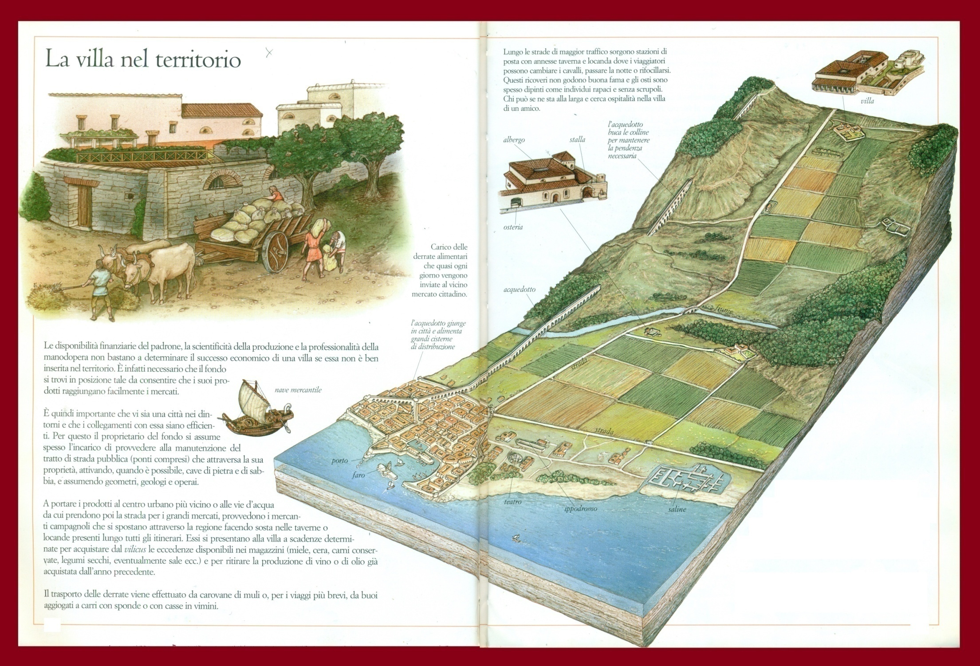

Slide 5
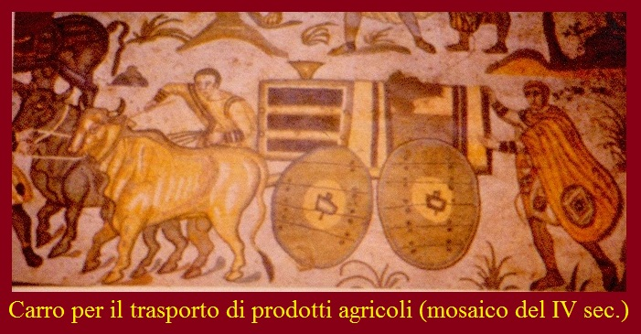
Il padrone faccia una vendita all’asta. Venda l’olio, se ha un buon prezzo di mercato; venda il vino e il grano che abbia in eccedenza; venda i buoi vecchi, i capi di bestiame malandati, le pecore malandate, la lana, le pelli, i carri vecchi, gli attrezzi ormai logori, gli schiavi vecchi e quelli malati, e tutto ciò che c’è di superfluo. Il padrone di casa deve essere sempre pronto a vendere, non a comperare.
Catone

Slide 6
La struttura della villa

Slide 7
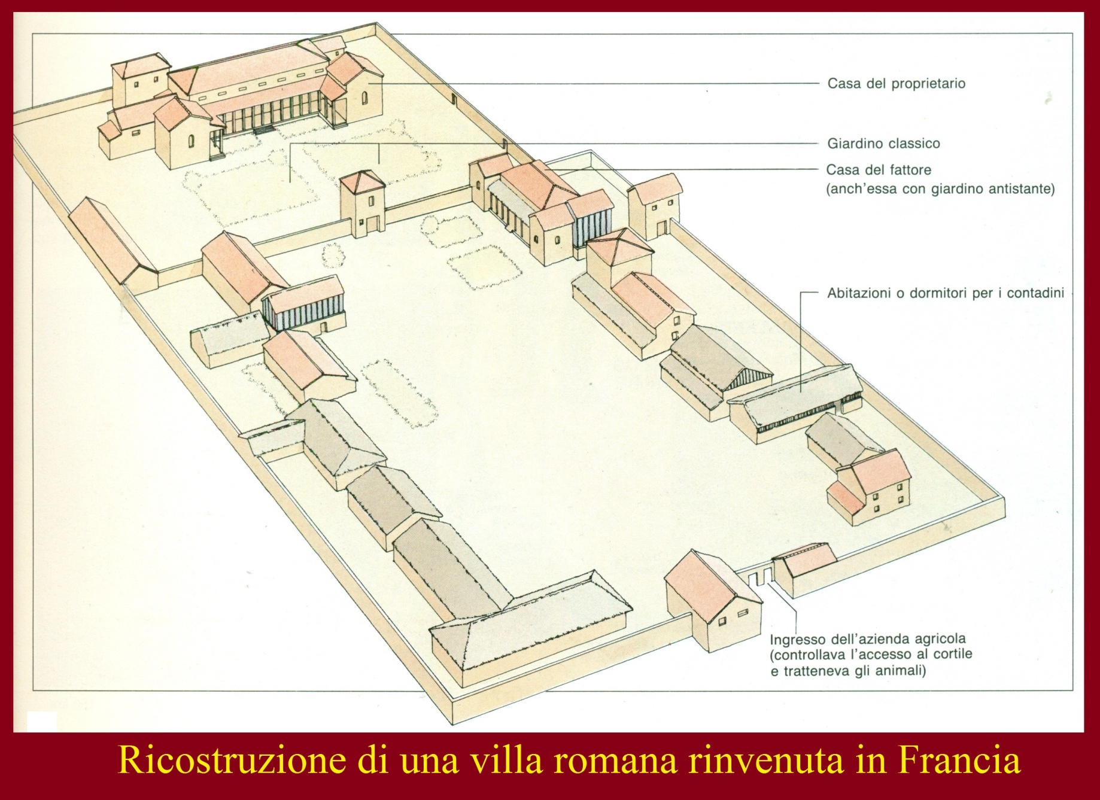
La villa è articolata sempre in due parti o membra, dette pars urbana e pars rustica. La prima è destinata alla famiglia del dominus, il padrone del fondo; l'altra ai servi, agli operai liberi e soprattutto agli schiavi che vi lavorano
La villa dovrebbe avere tre sezioni: la villa urbana, casa del proprietario, la villa rustica, casa del fattore e dei braccianti, e la villa fructuaria, il magazzino.
Columella

Slide 8
La pars urbana

Slide 9
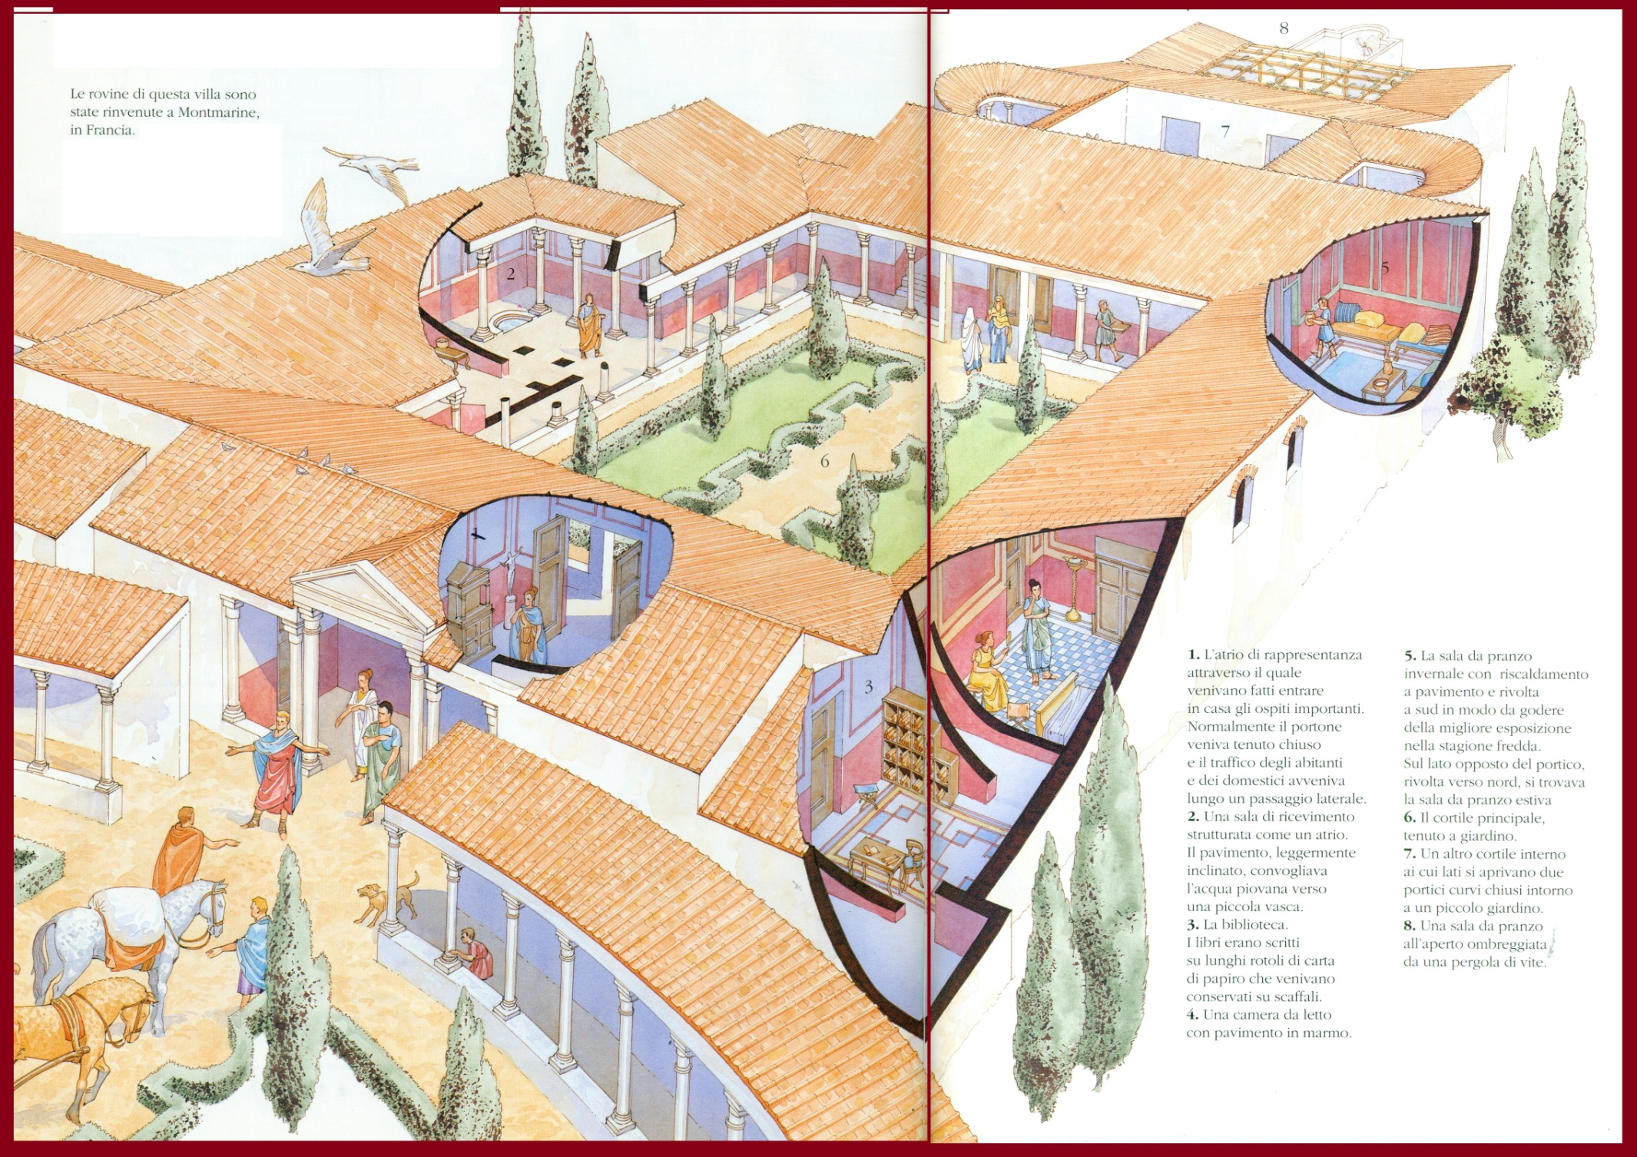
La parte urbana occupa spesso il vasto piano superiore o il corpo centrale del complesso, ma può essere anche costituita da un'ala distinta e separata. È fornita di tutte le comodità che danno riposo alle fatiche quotidiane del dominus, favorendo quello che i romani chiamano otium, ossia lo studio e la lettura, il gusto della conversazione e delle passeggiate, gli incontri conviviali.

Slide 10
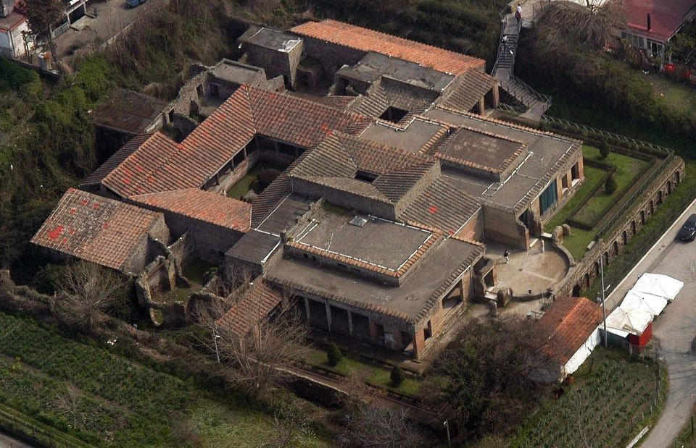
Villa dei misteri (Pompei)

Slide 11
La pars rustica

Slide 12
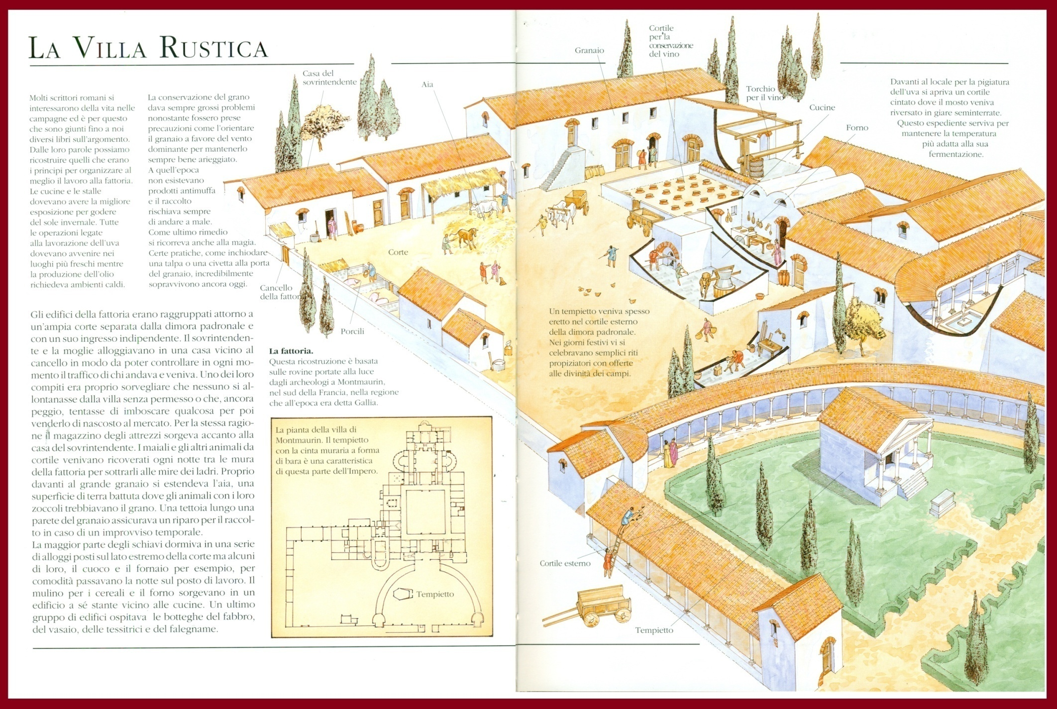
La parte rustica, comprendente il pianterreno o gli annessi indipendenti, risponde esclusivamente a esigenze pratiche. È infatti destinata ad abitazione di tutti coloro che lavorano nei campi e nell'azienda agricola, e anche a ricovero degli animali e a deposito degli attrezzi. Vi è considerata anche la cosiddetta pars fructuaria, riservata alla lavorazione e conservazione dei prodotti dei campi.

Slide 14
Gli schiavi

Slide 15
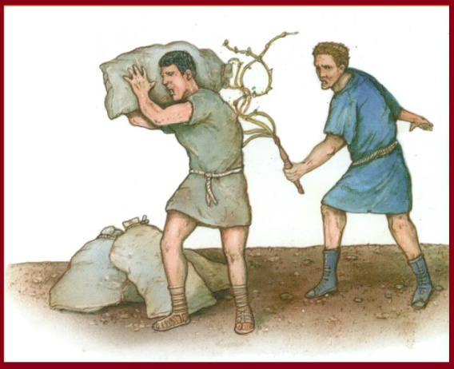
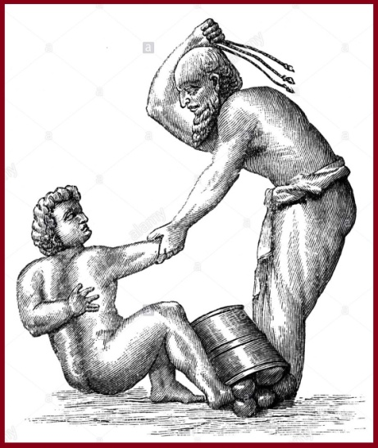
Per non dover ricorrere spesso alle punizioni corporali, chi sorveglia il lavoro degli schiavi deve dare il buon esempio lavorando anche lui.
Solo nel caso in cui uno schiavo si dimostra svogliato, il sorvegliante utilizza la frusta.
Fustigazione di uno schiavo (incisione su legno 1°sec. d.C. Pompei)
Per gli schiavi incatenati si costruirà un ergastolo sotterraneo il più sano possibile, con molte finestrelle piccole e tanto alte che non si possano raggiungere con la mano.
Columella
Gli schiavi indisciplinati lavorano con le catene ai piedi e vivono confinati in prigioni sotterranee

Slide 16
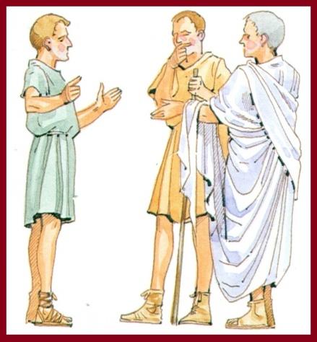
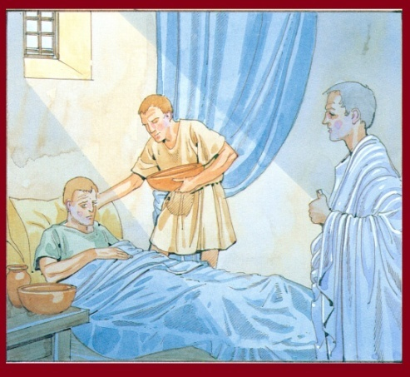
Quanto agli operai migliori, bisogna consultarsi con loro sui lavori da fare, così essi sono portati a credere di non essere tenuti in poco conto, ma di godere di qualche considerazione da parte del padrone.
Varrone
A una schiava, madre di quattro figli, viene restituita la libertà. La vendita dei giovani ricompenserà il padrone per l’affrancamento della donna che, durante la cerimonia, indossa un copricapo rituale.
Se si infortunano o si ammalano, gli schiavi vengono curati con riguardo.

Slide 17
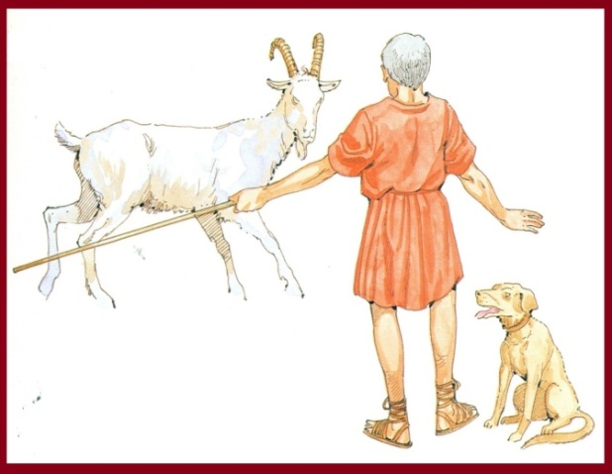
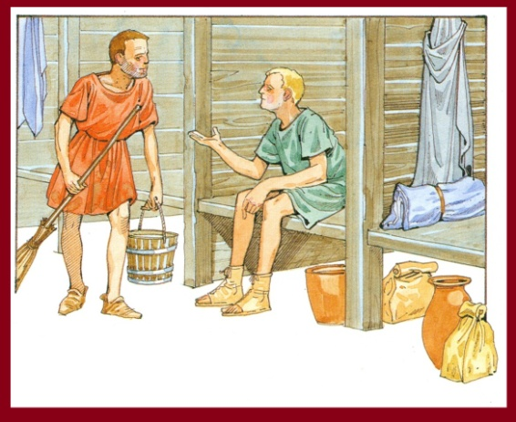
Più diligenti nei loro compiti diventano i servi, quando siano trattati con maggiore liberalità o nel vitto o nel vestiario o con esenzioni dal lavoro o col permesso di pascere nel fondo qualche loro bestia , affinché, quando sia loro imposta una fatica più pesante, la loro fedeltà e buona disposizione verso il padrone venga restituita dai motivi di sollievo derivanti da quelle considerazioni.
Varrone
Gli schiavi consumano i pasti in una cucina comune, situata nella parte rustica della villa, che è anche un luogo di riunione e di lavoro.
Per i bovari e per i pastori si dispongano stanzette vicino alle stalle delle loro bestie, perché possano andare più facilmente a curarle. E nello stesso tempo siano vicini quanto più possibile l’uno all’altro, sia perché non si rallenti la sorveglianza del massaro, se deve correre di qua e di là, sia perché in questo modo tutti sono testimoni della diligenza o della negligenza di ciascuno.
Columella

Slide 18
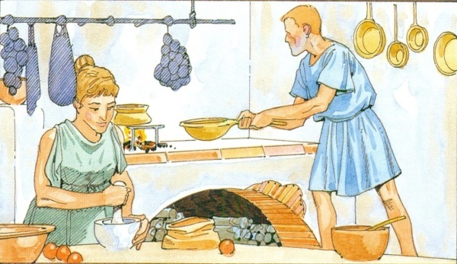
Se uno schiavo fuggiva e veniva ripreso, era sottoposto a gravi punizioni: veniva marcato con un ferro rovente oppure gli veniva applicato un collare che non poteva più togliere e che lo avrebbe accusato se avesse tentato di nuovo la fuga.
Razioni alimentari per la servitù: per coloro che sono destinati ai lavori agricoli, in inverno 4 moggi, in estate 4 moggi e mezzo; al fattore, a sua moglie, al pecoraio 3 moggi; agli schiavi in ceppi, quando cominceranno a zappare la vigna 5 libbre, finché non comincino a mangiare i fichi, poi si tornerà a 4 libbre.
Catone

Slide 19
Il sovrintendente
Nei documenti lo si cita con nomi diversi: fattore; massaro; castaldo

Slide 20
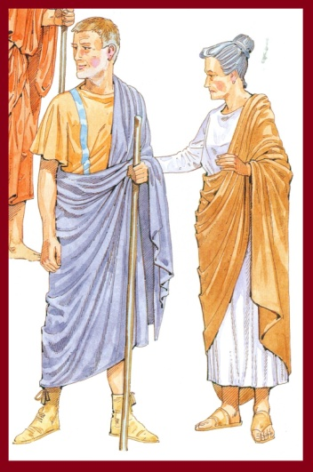
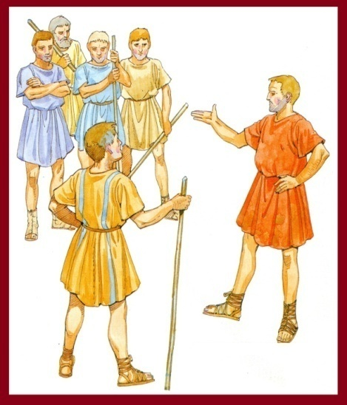
Assente il padrone, la villa è affidata al sovrintendente e a sua moglie. Per controllare il vai e vieni dalla fattoria, essi abitano vicino al portone d’ingresso.
Occorre che il massaro sia un uomo non troppo giovane e nemmeno vecchio: la poca età nuoce al prestigio, perché i più anziani non vorrebbero abbassarsi ad obbedire a un ragazzino, mentre un vecchio non riuscirebbe a sopportare il peso di un lavoro che è faticosissimo. Il massaro sia dunque un uomo di mezza età, di solide forze e pratico della campagna o almeno tanto attivo e intelligente da impratichirsene al più presto.
Columella
E non basta che il massaro sia esperto dei lavori campestri: per quanto è possibile a uno schiavo, dovrà avere un animo ben dotato, tanto da saper esercitare il suo comando senza durezza e senza crudeltà. Incoraggi sempre alcuni fra i migliori, ma sappia anche essere indulgente verso i meno buoni: così lo rispetteranno per la sua severità, senza detestarne l’animo crudele.
Columella

Slide 21
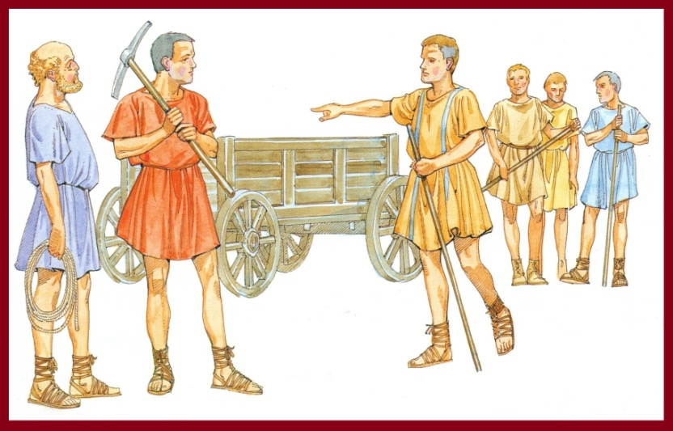
All’alba, il sovrintendente istruisce gli schiavi sui lavori da fare e li guida verso i campi.
Al tramonto, è l’ultimo a rientrare alla fattoria.
Quando il padrone si reca alla fattoria, convochi il fattore e chieda quanto lavoro sia stato fatto, quanto ne rimanga, se i lavori siano stati effettuati in tempo, se possano essere portati a termine quelli che restano, e quale quantità si sia raccolta di vino, di grano e di tutti gli altri prodotti. Una volta appurato tutto ciò, deve fare il conto degli operai e delle giornate lavorative. Se il conto del lavoro non gli torna e il fattore sostiene di aver lavorato onestamente per la sua parte, ma che alcuni servi hanno avuto problemi di salute, che il tempo è stato inclemente, che alcuni servi sono scappati, quando dunque il fattore avrà addotto questi motivi a giustificazione, riportalo al conto dei lavori e degli operai.
Catone

Slide 22
La moglie del sovrintendente
(massaia)

Slide 23
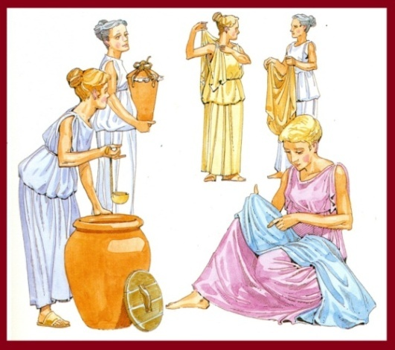
La massaia deve occuparsi della casa in cui vive col marito.
La massaia si dovrà ricordare di custodire i prodotti che vengono portati alla fattoria, in locali adatti e sani, affinché si conservino senza guastarsi.
Però non ha solo il compito di chiudere e custodire quanto le viene dato in consegna, ma continuamente deve passarlo in rivista ed esaminare che le suppellettili o le vesti riposte non vadano in rovina per vecchiaia, o i frutti o altre provviste e cose utili vadano a male per pigrizia o per negligenza sua.
Columella
Quanto il cattivo tempo non consente di lavorare nei campi, la massaia deve tenere impegnate le schiave nella lavorazione della lana.

Slide 24
Il lavoro degli schiavi

Slide 25
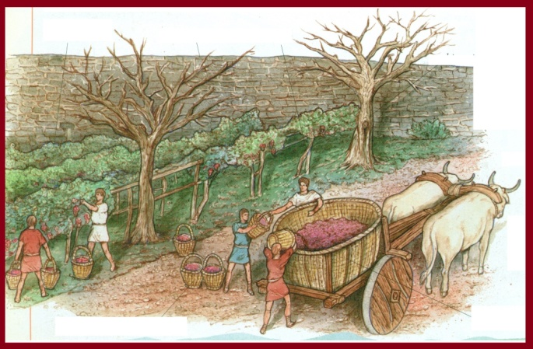
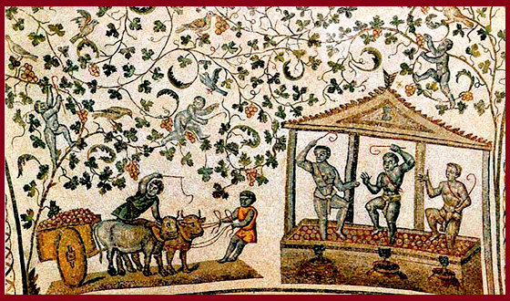
I vendemmiatori raccolgono separatamente l’uva da vino e quella da tavola. Quella da vino viene raccolta in canestri che vengono poi svuotati in un grande cesto di vimini montato su un carro. Il raccolto viene poi concentrato in un tino per la prima pigiatura. Il primo mosto viene versato in giare. Ciò che rimane nel tino viene portato alla fattoria per essere torchiato

Slide 26
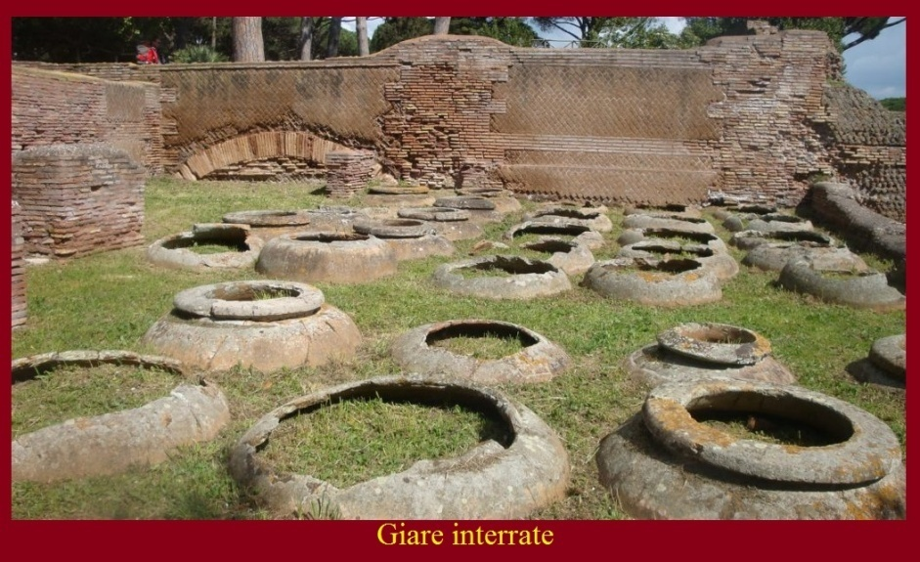
Il grande torchio per la pigiatura finale delle vinacce, cioè dell’ammasso di graspi, bucce e semi che resta dopo il primo trattamento. Il tutto viene messo in contenitori di giunco e sottoposto alla pressione della leva del torchio che gli schiavi fanno abbassare muovendo un ingranaggio. Il succo viene incanalato in una lunga vasca coperta posta nel cortile e da qui,, attraverso i fori che si aprono sul davanti, viene travasato mediante tubi nelle giare per l’invecchiamento.

Slide 27
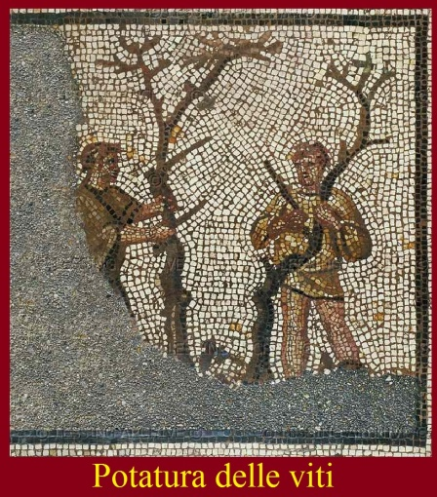
Dopo la vendemmia, le viti vengono potate.
Quanto all’oliveto, quelle olive che tu puoi raggiungere con le mani da terra o per mezzo di scale, è meglio coglierle che bacchiarle, perché quelle che si battono si seccano né danno molto olio. Le olive che non potranno essere raggiunte con le mani debbono essere battute piuttosto con canne che con pertiche.
Varrone
A dicembre si raccolgono le olive avendo cura di non ammaccarle. I rami fuori portata vengono battuti con canne in modo che i frutti cadano sui teli.
Le olive raccolte vengono portate al frantoio per la spremitura. Si tratta di un profondo contenitore di pietra nel quale due grosse mole sono imperniate in modo da poter girare, mosse a forza di braccia.

Slide 28
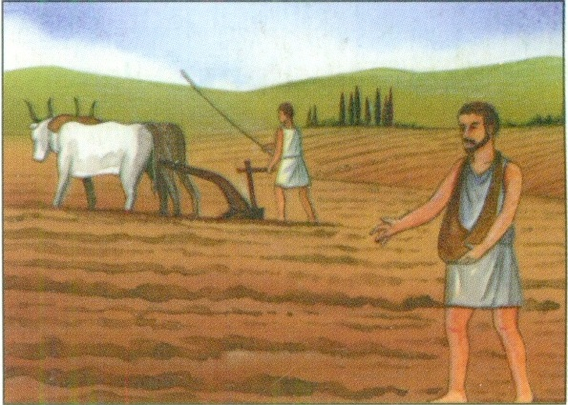
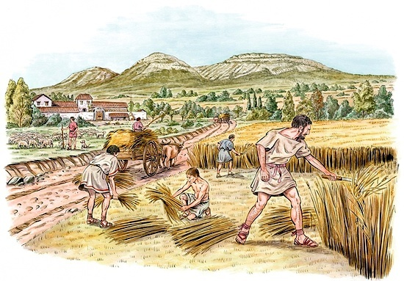
L’aratore deve camminare nel solco aperto e tenere l’aratro obliquo nell’andata; nel ritorno invece inciderà la terra in pieno, col vomere diritto.
Spaventi i buoi con la voce piuttosto che con i colpi: le battiture devono essere l’ultimo espediente per far obbedire quelli che proprio non vogliono lavorare.
Sarebbe un voler ammazzare le bestie fare solchi più lunghi di centoventi piedi: si stancano troppo, infatti, quando si eccede questa misura.
Columella
Falcetto di epoca romana
Il grano viene mietuto usando dei falcetti.

Slide 29
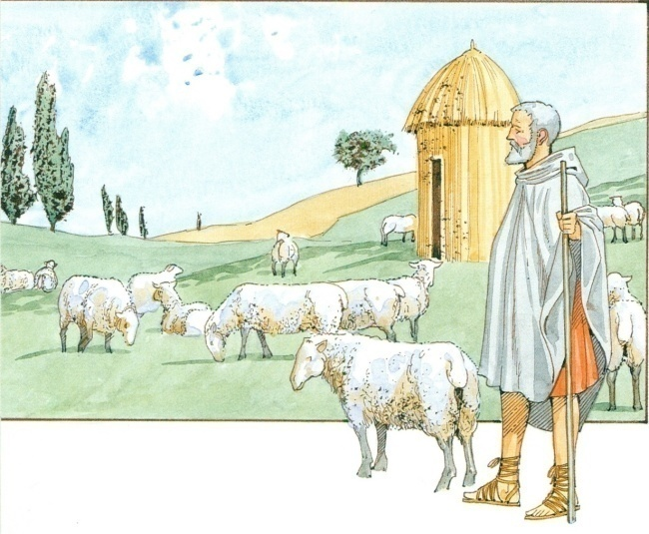
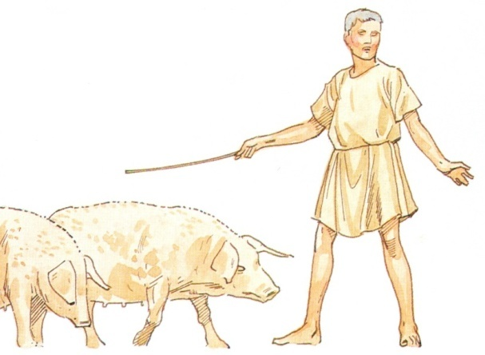
Colui che segue il gregge deve essere guardingo e vigilante, non si allontani mai dalle pecore, non si sieda e non si sdrai. Se non cammina, deve stare in piedi, giacché il suo ufficio di custode richiede che lo sguardo domini dall’alto, per non correre il rischio che un ladro o una bestia selvatica le rubi in barba al pastore che sta a sognare.
Columella
Il guardiano di porcelli deve essere attento, vigilante, laborioso, attivo. Deve avere presenti alla memoria tutte le scrofe che alleva, tanto le adulte che le giovani, in modo da riconoscere i nati di ciascuna.
Inoltre un guardiano diligente scopa spesso il porcile e anche più spesso ogni stalletto. Infatti, per quanto questo animale soglia avvoltolarsi nel sudicio quando è al pascolo, desidera stalletti pulitissimi.
Columella

Slide 30
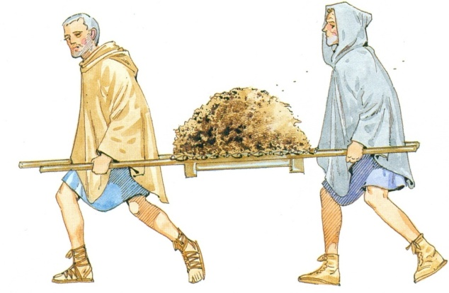
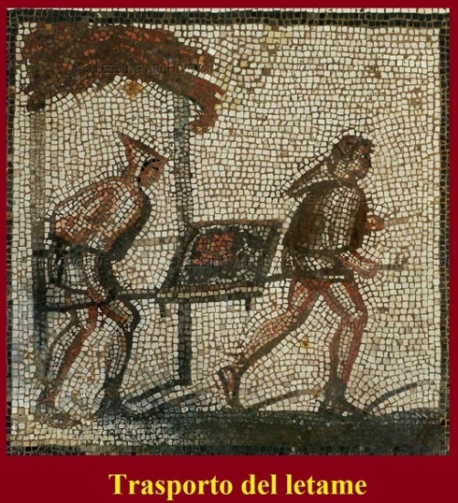
Due schiavi trasportano il letame fuori dal letamaio
I canali di scolo vengono ripuliti in modo che i temporali improvvisi non provochino allagamenti.
Non appena comincerà a piovere, è necessario che gli schiavi escano con badili e sarchielli, aprano i canali di scolo, facciano deviare le acque nelle apposite canalizzazioni e le facciano scorrere fuori dei terreni a coltura.
Catone
Per gli schiavi non sono previsti giorni di riposo. Devono lavorare anche quando, nei giorni di pioggia e in quelli festivi, sono sospesi i lavori nei campi.

Slide 31
